Slide 1

Gestor de biblioteca
Nombre: juan Valdebenito
Módulo: taller base de proyectos de programación
Carrera: Programación y análisis de sistemas
Docente: Lastenia Salinas
Martes 16,junio,2015 ,Curicó

Slide 2
Descripción Del Sistema
Este sistema cuenta con dos plataformas, una web y otra de escritorio.
En la plataforma de escritorio, la encargada será en este caso la administradora la cual gestiona los libros, usuarios, prestamos que se lleven acabo en la biblioteca.
El usuario por otro lado podrá acceder a el de forma remota para visualizar el contenido de los libros y los prestamos que se encuentran pendiente, esta conexión será vía web.
Entre otras factores que dentaran en el sistemas son:
- Multas por retraso establecido
- Envió de correo electrónico al momento de registrar el usuario( información + contraseña )

Slide 3

Logo Del Sistema

Slide 4
Requerimientos Funcionales
La administradora en este caso es quien registra los usuarios para que puedan acceder al sistema “tiene total control del gestor” al contrario del usuario que solo es capas de visualizar el contenido, se les enviara un correo con la confirmación del registro. Ella esta verificando además los libros ingresados junto con actualizarlos cuando sea necesario, esta pendiente de los prestamos en el sistema para su devolución y cobro de multas por atrasos.
Al momento en que el o los libros son devueltos, se encarga de borrar las transacciones pendientes para que el usuario pueda a volver a solicitar libros a futuro.

Slide 5
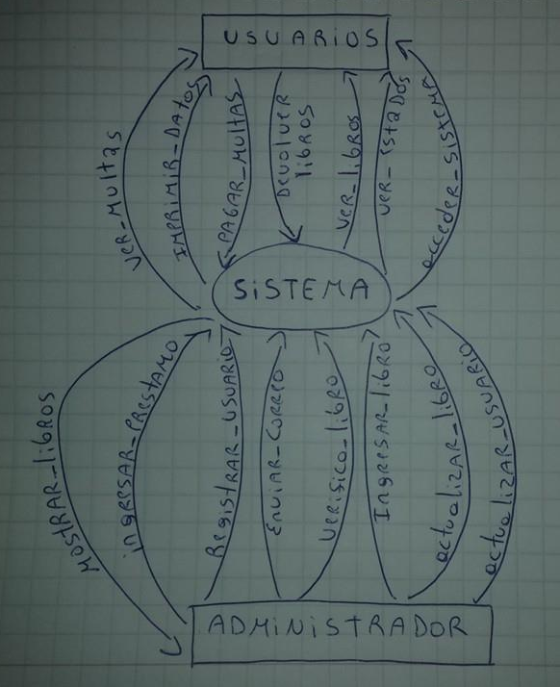
Diagrama de flujo de datos

Slide 6
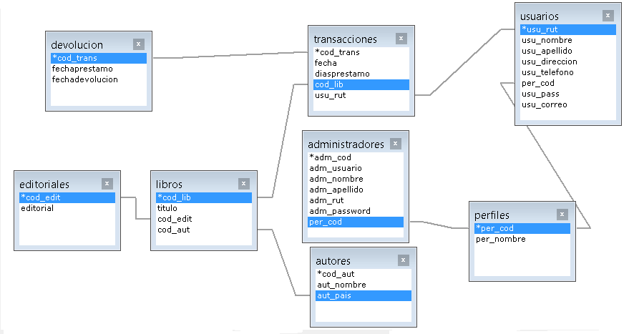
Modelo de datos

